Slide 1
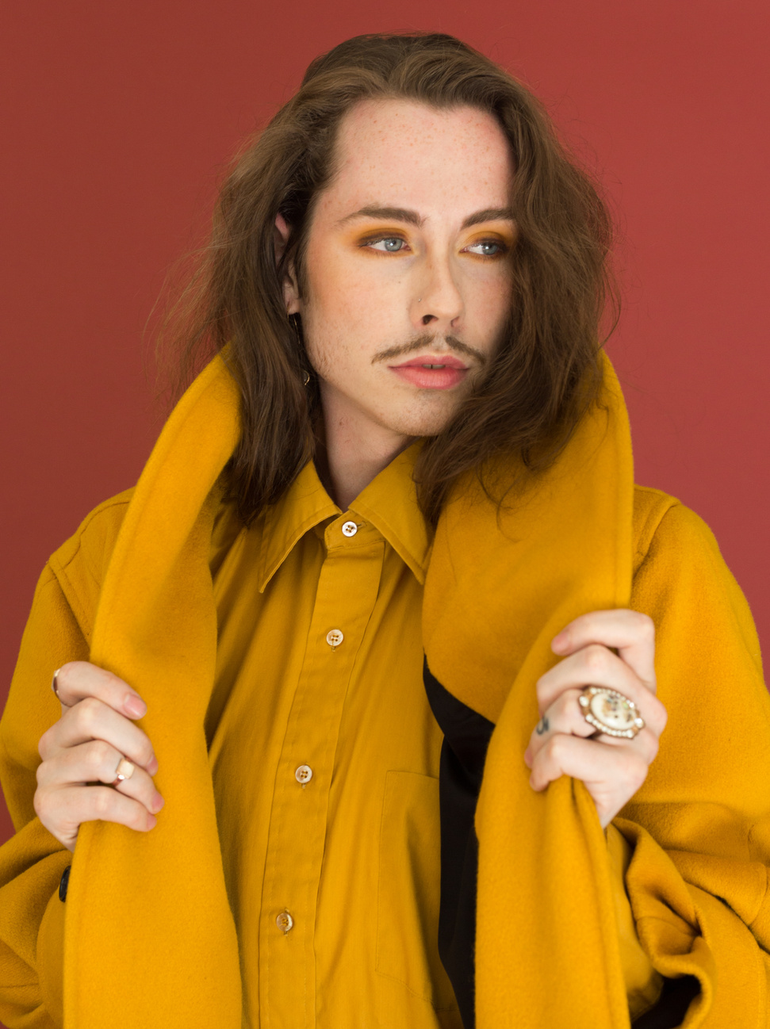
Mentorat pour les nouvelles générations

Slide 2
Introduction
Qu'est-ce que le leadership générationnel?

Slide 3
Que propose
le leadership générationnel?

Slide 4
Petite enfance
0-5 ans
5 étapes vers l'âge adulte
Enfance
6-10 ans
Préadolescence
11-12 ans
Adolescence
13-18 ans
Jeunes
19-25 ans

Slide 5
2. INTERACTION
3. RECHERCHE
Partager
Demander
Remettre en question
Enquêter
Interagir
Enquêter
PROCESSUS D'ENSEIGNEMENT
Proponer
1. PROPOSITION
4. CRÉATION
Créer
Appliquer
Inspirer
Imaginer
Inventer
Appliquer
5. MISE EN ŒUVRE
Planifier
Concevoir

Slide 6
#1
Les ministères de l'enfance et de la jeunesse sont deux ministères totalement distincts.
Quatre paradigmes à exclure

Slide 7
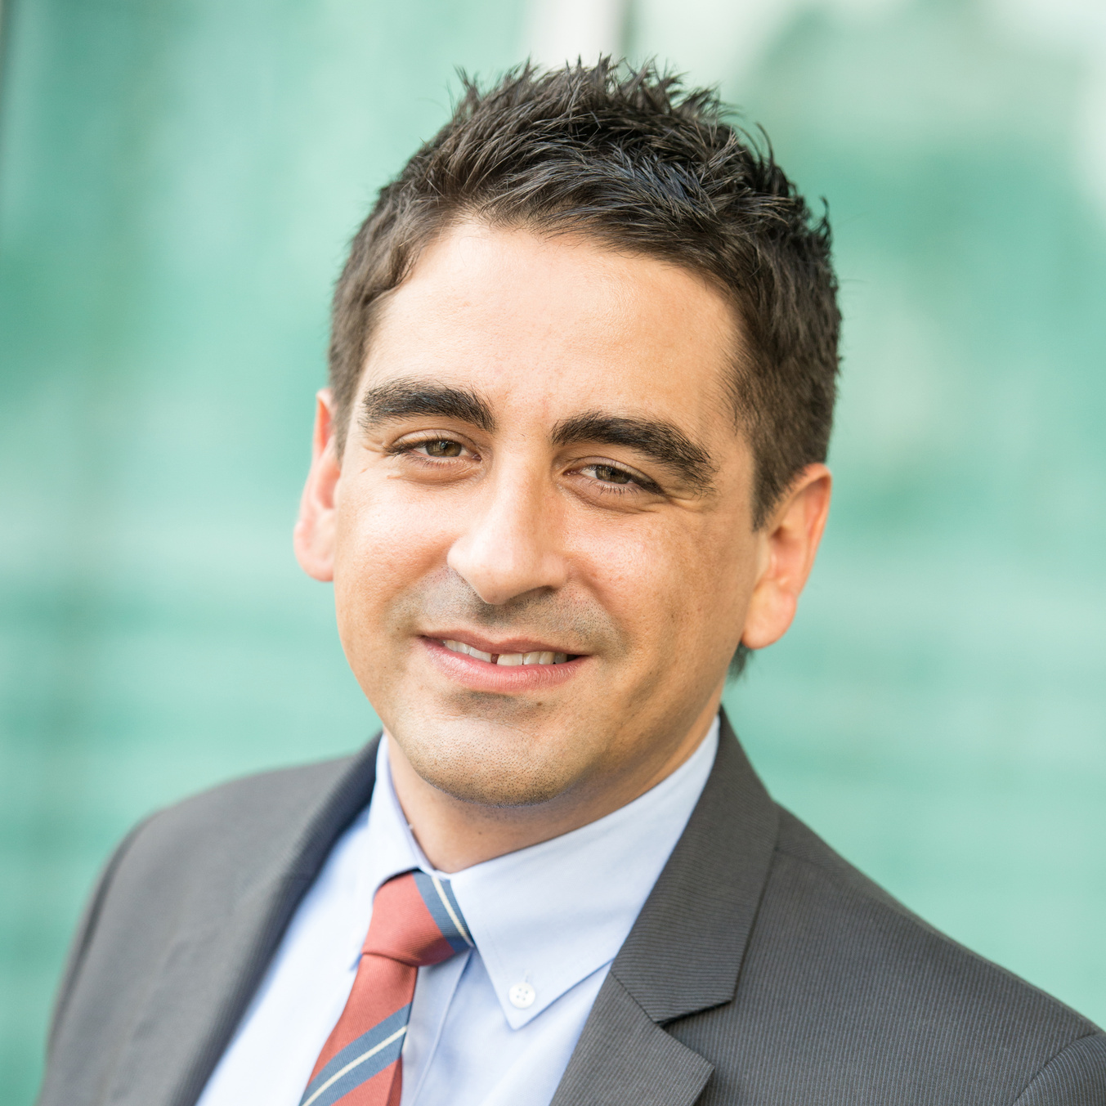
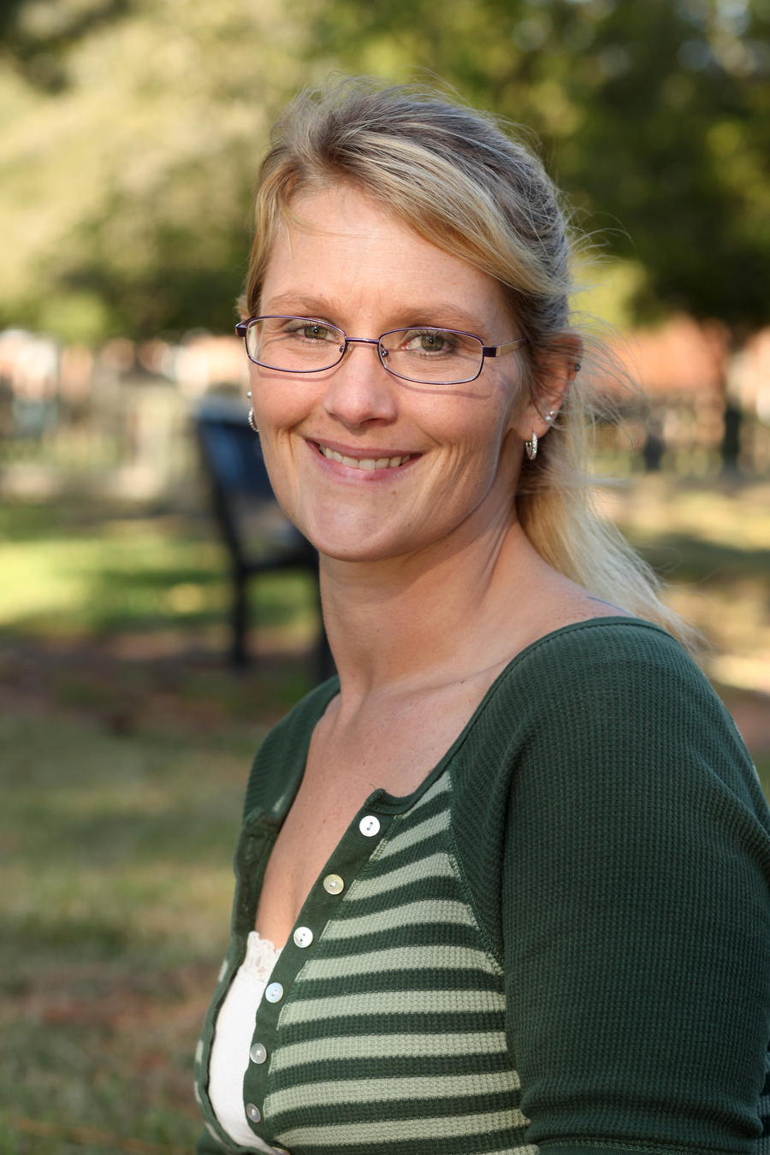
#2
Les adultes sont la priorité des pasteurs seniors.
Quatre paradigmes à exclure

Slide 8
Quatre paradigmes à exclure
#3
Le ministère a lieu dans le temple et non dans la famille.

Slide 9
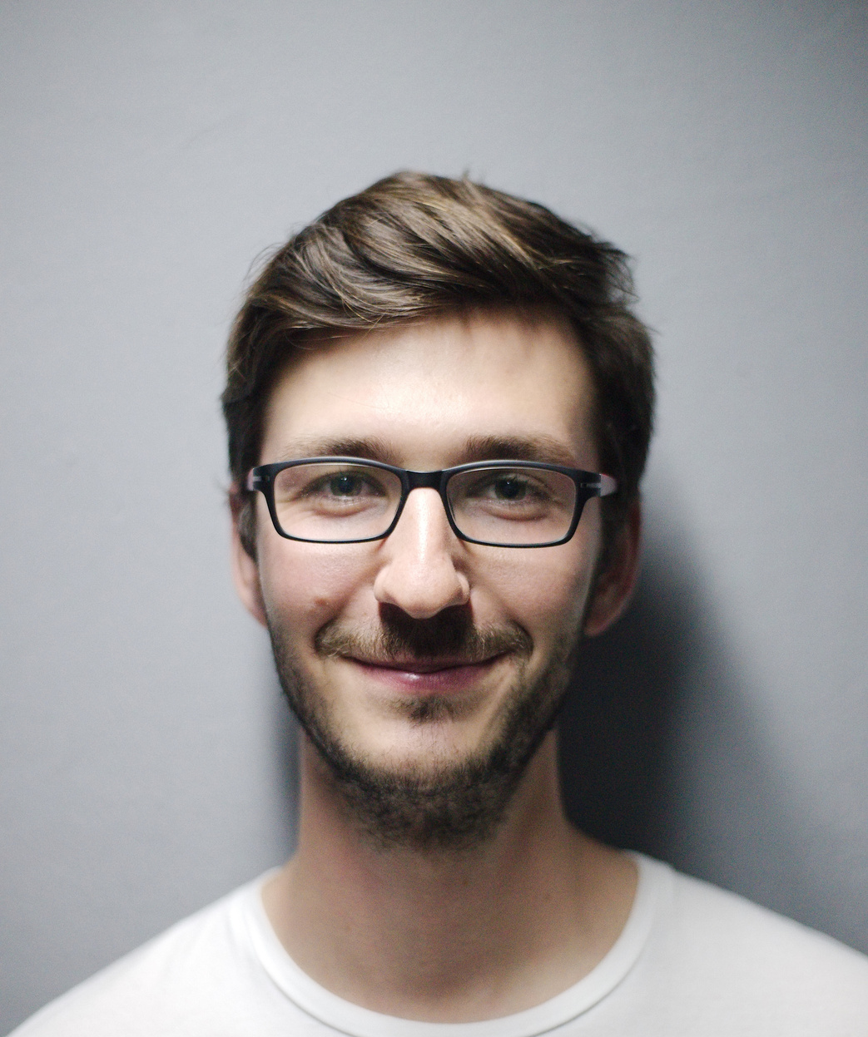
Quatre paradigmes à exclure
#4
Le succès se mesure au nombre de personnes assises dans le temple.

Slide 10
La stratégie de la
vision générationnelle
1) Mission.
2) Public.
3) Nous, les leaders.
4) Programmes.
5) Relations.
6) Culture.

Slide 11
“C'est lui que nous annonçons, exhortant tout homme, et instruisant tout homme en toute sagesse, afin de présenter à Dieu tout homme, devenu parfait en Christ.” Colossiens 1:28
Annoncer, exhorter,
et enseigner

Slide 12
#1
Focus sur la grande mission du leadership générationnel.
6 clés actives
de la vision générationnelle
#2
Respecter les étapes du développement humain.

Slide 13
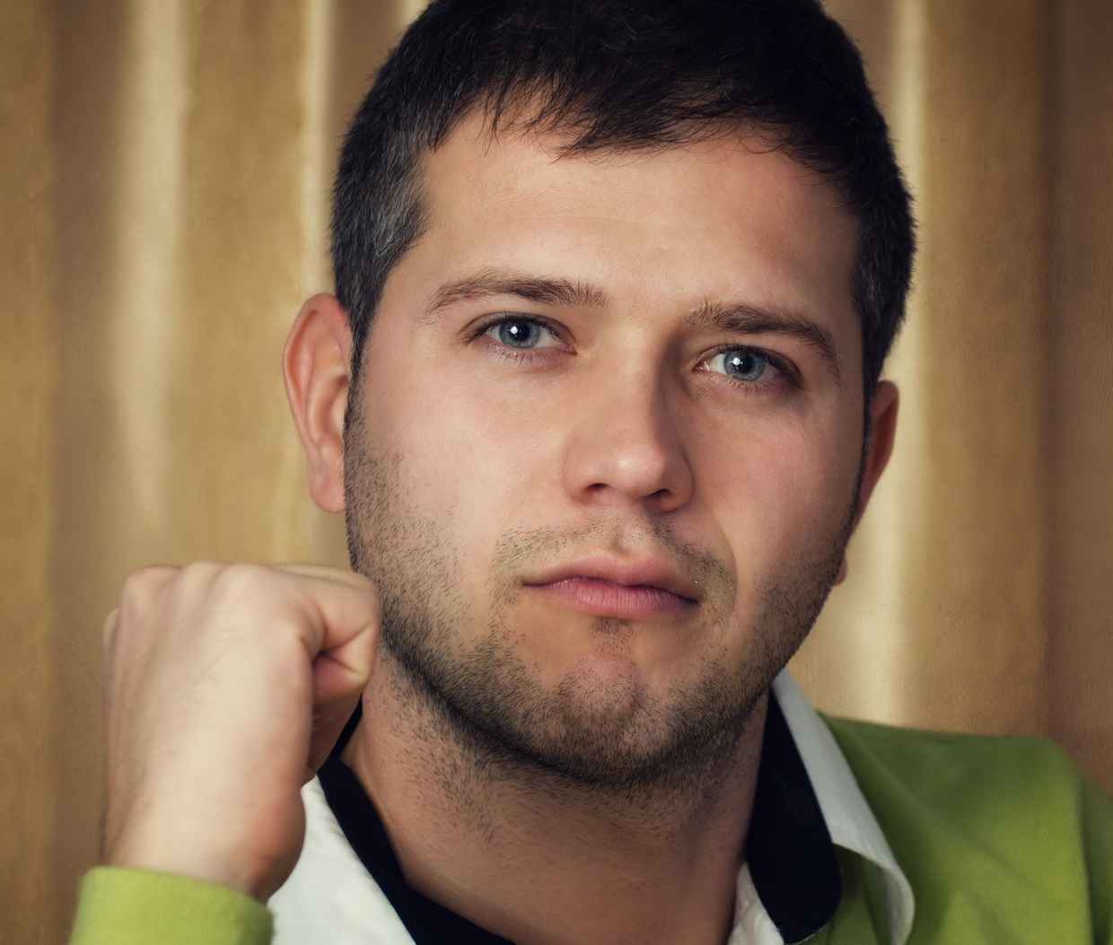
#3
Exercer un leadership approprié.
6 clés actives
de la vision générationnelle
#4
Développer des relations intentionnelles.

Slide 14
#5
Mettre en œuvre des programmes réussis.
6 clés actives
de la vision générationnelle
#6
Influencer la culture.

Slide 15
― “Jésus lui répondit: Tu aimeras le Seigneur, ton Dieu, de tout ton cœur, de toute ton âme, et de toute ta pensée. C'est le premier et le plus grand commandement. Et voici le second, qui lui est semblable: Tu aimeras ton prochain comme toi-même. De ces deux commandements dépendent toute la loi et les prophètes.…” Matthieu 22:37-40
Clé 1
Focus sur la grande mission du leadership

Slide 16
“Allez, faites de toutes les nations des disciples, les baptisant au nom du Père, du Fils et du Saint Esprit, et enseignez-leur à observer tout ce que je vous ai prescrit. Et voici, je suis avec vous tous les jours, jusqu'à la fin du monde.” Matthew 28:19-20
Key 1
Focus on the great mission of leadership

Slide 17
1) Adoration
2) Service
Les objectifs de maturité que les disciples doivent atteindre
3) Evangélisation
3) Formation de disciples

Slide 18
Communication
Personnaliser
Répéter
Évaluer

Slide 19
Petits groupes
De quelles manières pouvons-nous aider les nouvelles générations pour que Christ soit formé en elles?

Slide 20
5 stages on the way to adulthood
Clé 2
Comprendre la conception de Dieu du développement humain
Petite enfance
0-5 ans
Enfance
6-10 ans
Préadolescence
11-12 ans
Adolescence
13-18 ans
Jeunes
19-25 ans

Slide 21
Cinq pistes de développement
Clé 2
Comprendre la conception de Dieu du développement humain
Physique
Intellectuel
Émotionnel
Social
Spirituel

Slide 22
Clé 3
Exercer un leadership approprié

Slide 23
P1 - Faible
Pas disposé
Pas habile
Enfants
Besoin de voir
P2 - Modéré
Disposé
Pas habile
Préadolescent
Besoin de comprendre
Le niveau de prédisposition à la participation selon l'âge

Slide 24
Le niveau de prédisposition à la participation selon l'âge
P3 - Changeant
Pas disposé
Habile
Adolescents
Besoin de croire
P4 - Haut
Disposé
Habile
Jeunes
Besoin de confiance

Slide 25
Deux types d'intérêt:
1.Intérêt pour la production.
2.Intérêt
pour les gens.

Slide 26
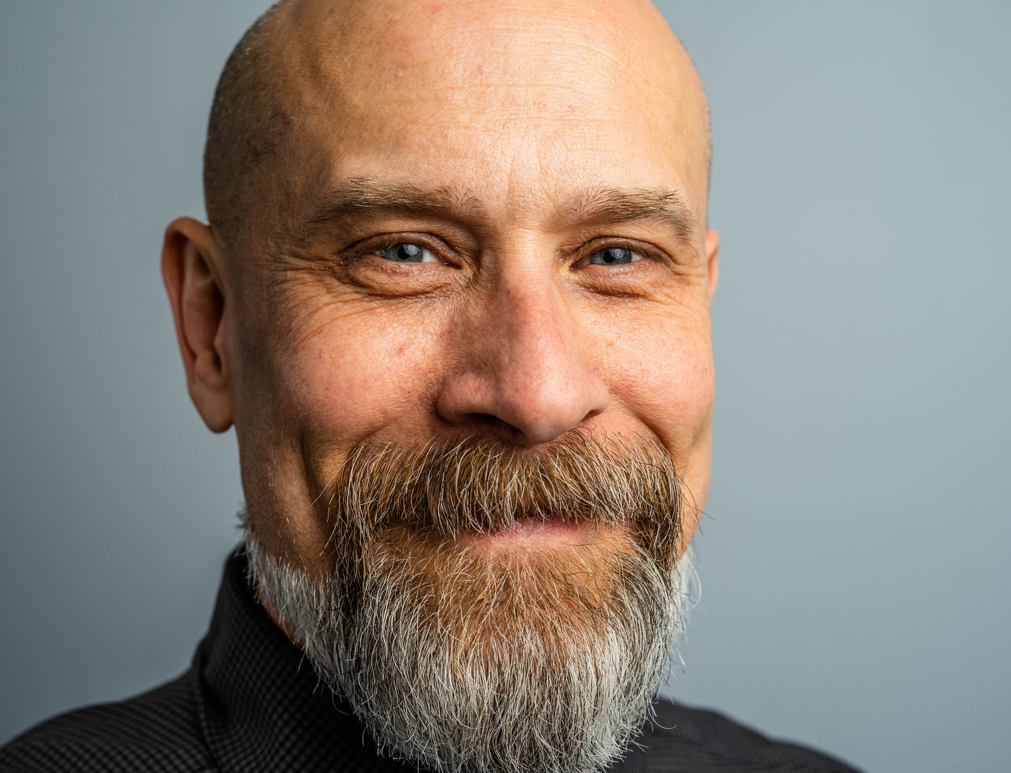
#2
Leadership très directif, ainsi que très relationnel.
Styles de leadership
#1
Leadership très directif.

Slide 27
#4
Leadership minimalement directif et relationnel.
Styles de leadership
#3
Leadership très relationnel.

Slide 28
Nous avons besoin d'équipes pluridisciplinaires dans chacun des domaines de la pastorale générationnelle.
•L'église doit apprendre à impliquer les parents.
•Les parents doivent apprendre à impliquer l'église dans leur famille.
Équipe de type cascade

Slide 29
Résumé de l'exercice d'un leadership approprié:
• Utiliser le leadership situationnel.
• Travailler en équipe.
• Impliquer les parents.
Équipe de type cascade

Slide 30
Clé 4
Développer des relations intentionnelles

Slide 31
Quelques conseils pour améliorer les relations
1) Apprenez leurs noms.
2) Affirmer continuellement.
3) Écoutez avec intérêt.
4) Aidez-les à réfléchir.
5) Ne feignez pas la perfection.

Slide 32
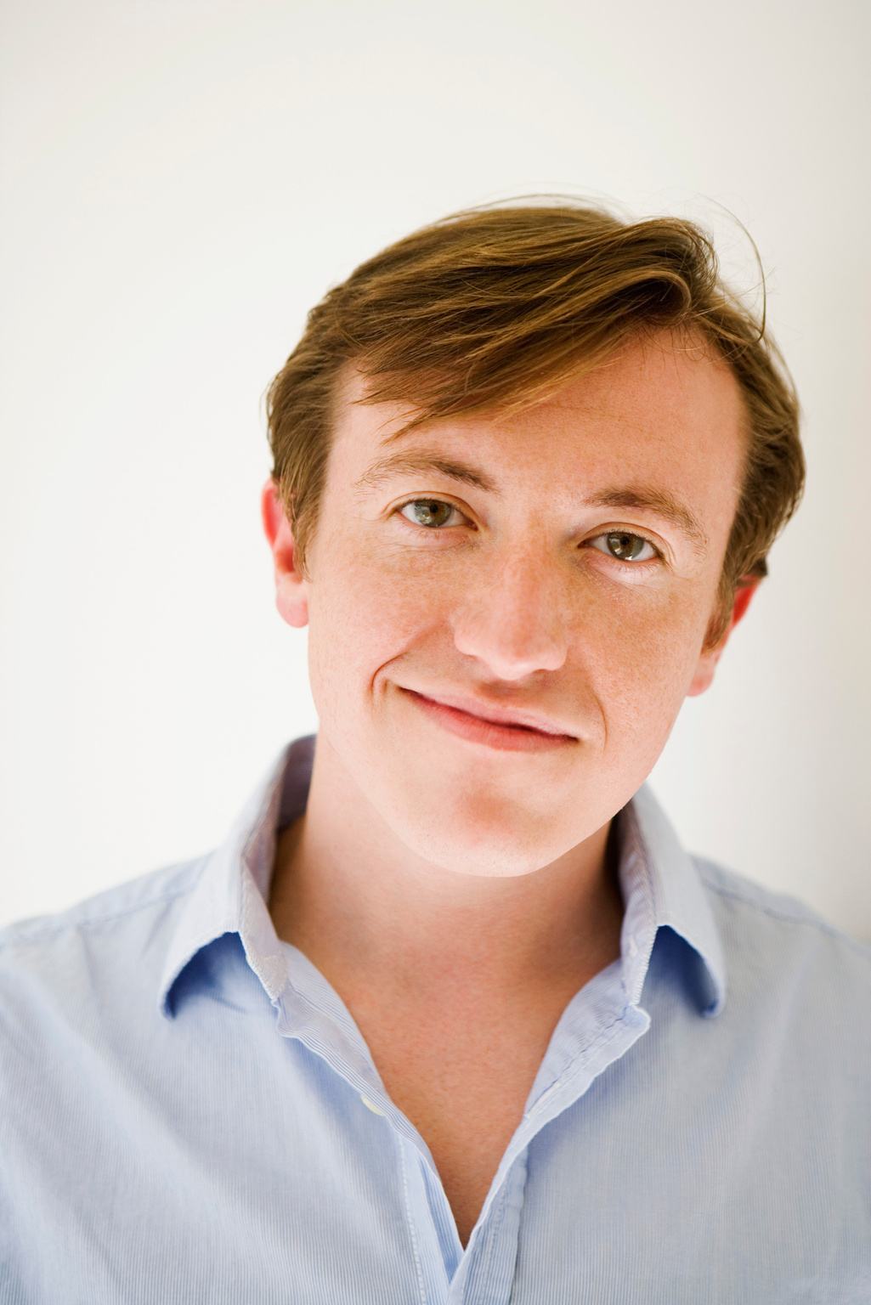
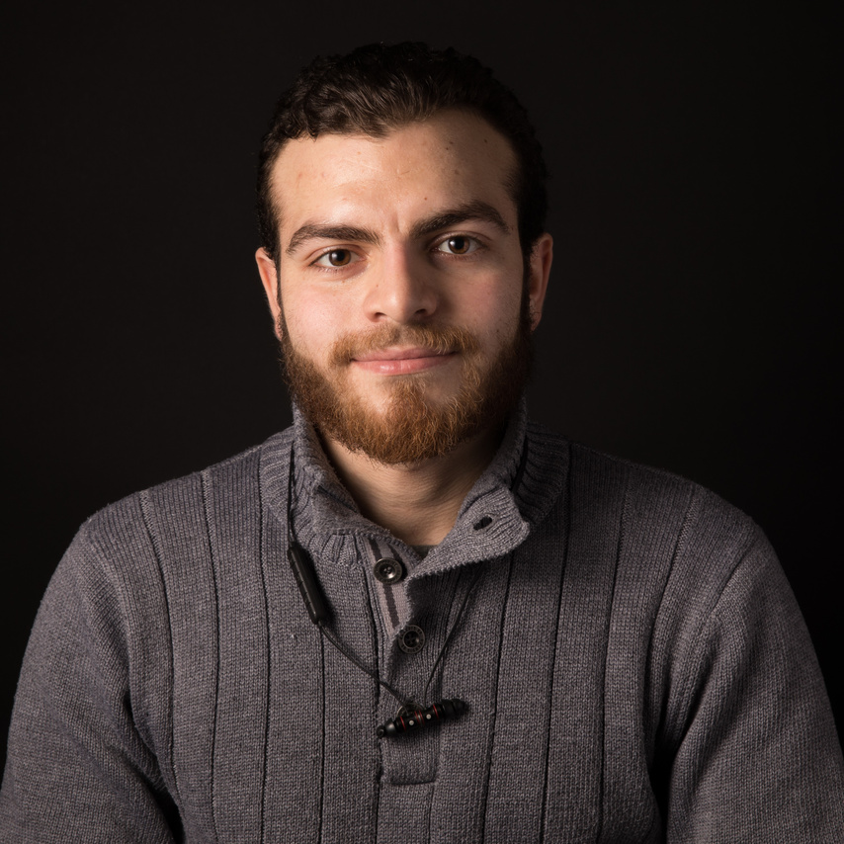
Clé 5
Mettre en œuvre des programmes réussis

Slide 33
2. INTERACTION
3. RECHERCHE
Partager
Demander
Remettre en question
Enquêter
Interagir
Enquêter
Proponer
PROCESSUS D'ENSEIGNEMENT
1. PROPOSITION
4. CRÉATION
Créer
Appliquer
Inspirer
Imaginer
Inventer
Appliquer
5. MISE EN ŒUVRE
Planifier
Concevoir

Slide 34
Deux connexions sacrées
1. Avec les desseins de Christ pour l'Église.
2. Avec la conception holistique de Dieu.

Slide 35
Petits groupes
Selon les desseins du Christ et sa conception holistique de l'être humain, quels changements devriez-vous apporter dans votre processus de mentorat et de discipulat?

Slide 36
1) Profitez des dates importantes.
Quatre clés pour une programmation active
2) Gardez le facteur de surprise latent.

Slide 37
3) Utiliser les ressources communautaires.
Four keys to active programming
4) Profitez des événements extérieurs.

Slide 38
Clé 6
Influencer
la culture

Slide 39
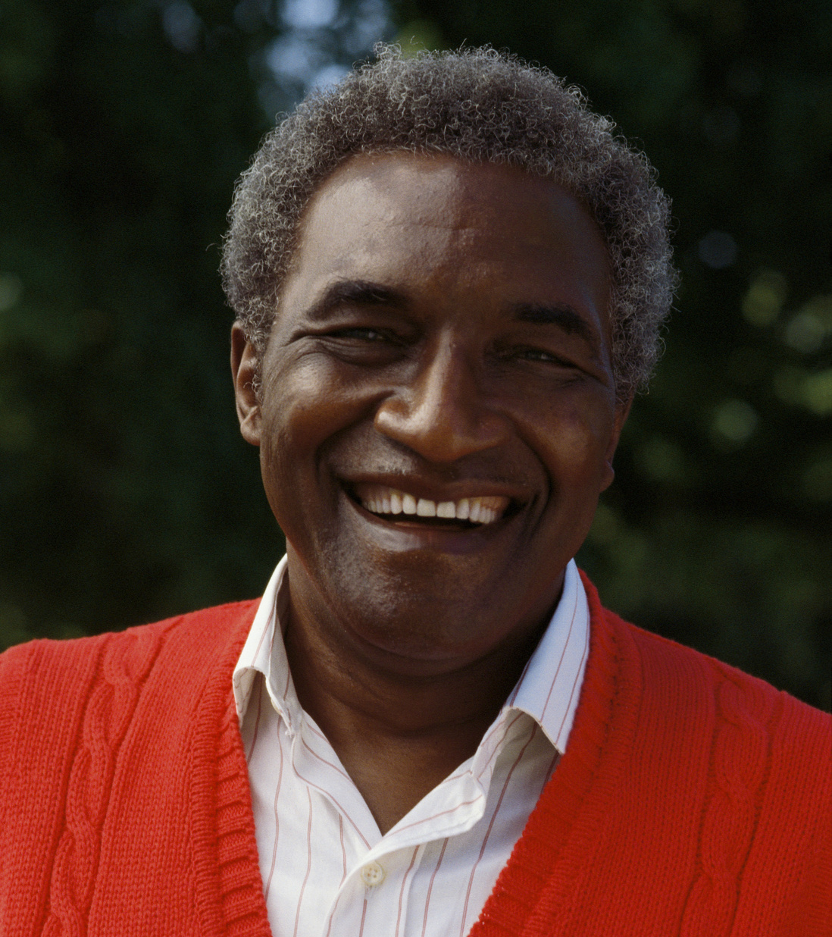
Rébellion due à l'indifférence.
Absolu par relatif.
Échanges culturels
Héritage de la renommée.

Slide 40
Famille pour multifamilial.
Convictions pour sensations.
Échanges culturels

Slide 41
structure cohérente dans nos églises
Préparer une pastorale pertinente à chaque étape de développement.
Une équipe composée de couples mariés.
Le Pasteur Général supervise tout.

